Slide 1

사출성형 시스템을 위한 전하 증폭기 설계
(㈜리얼게인)

Slide 2
논문 요약
1. 전하 증폭기 기본 개념 및 동작 원리
2. 회로 설계 및 시뮬레이션
3. 제작 및 실험

Slide 3
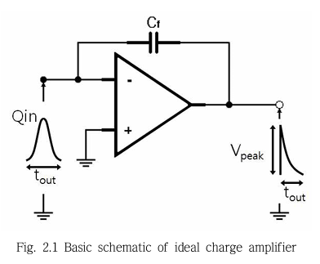

1. 전하 증폭기 기본 개념 및 동작원리
$∆V_{out}=Q/C_{f}$
즉, $C_{f}$는 민감도(sensitivity)와 연관.

Slide 4
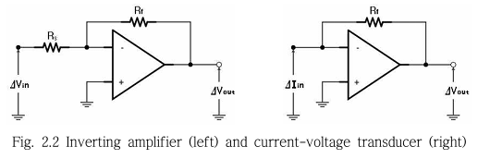
1. 전하 증폭기 기본 개념 및 동작원리
$"R_{S}$를 제거한 이유 : 입력 신호의 손실을 없애기 위해.”

Slide 5
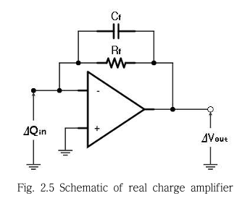
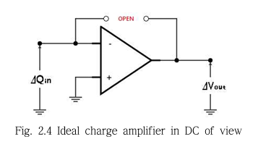

1. 전하 증폭기 기본 개념 및 동작원리
이상적 전하 증폭기의 피드백 부분은 $C_{f}$만으로 이루어져 있다.
DC 경로의 필요성
출력 오프셋이 무한대가 된다.
$∆V_{O}=\left(1+\frac{R_{f}}{R_{S}}\right)V_{OS}+R_{f}I_{OS}$

Slide 6
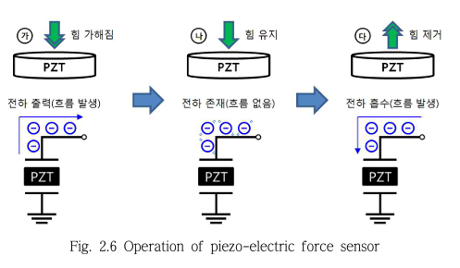
1. 전하 증폭기 기본 개념 및 동작원리
힘센서
힘이 가해지면 전하 출력.
힘이 제거되면 전하 흡수.

Slide 7
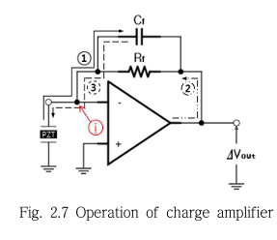
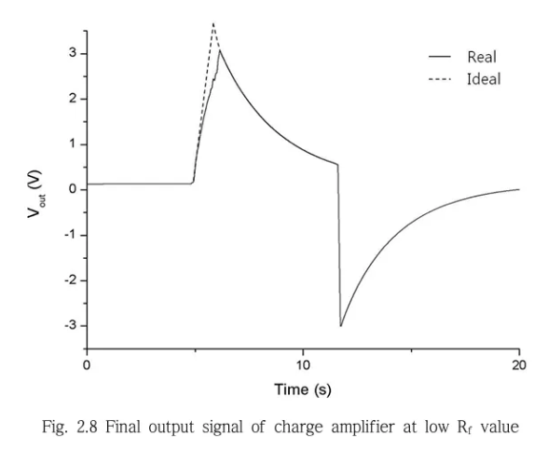

1. 전하 증폭기 기본 개념 및 동작원리
동작 메커니즘
$C_{f}에$ 전하가 쌓였다가 방출.
$R_{f}를$ 통해 상쇄전류 이동.
$R_{f}$가 작으면 방전이 발생.

Slide 8
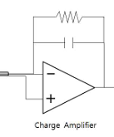
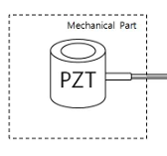

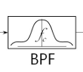
2. 회로 설계 및 시뮬레이션
힘센서
전하 증폭기
충격 특징 영상화
충격 특징 영상화
힘이 가해지면 전하 출력.
힘이 제거되면 전하 흡수.
미세한 충격신호를 증폭.
대전류 노이즈, 모터 노이즈 등을 제거.
추가 신호 증폭
신호 레벨 조정.
<Block diagram of charge amplifier>

Slide 9
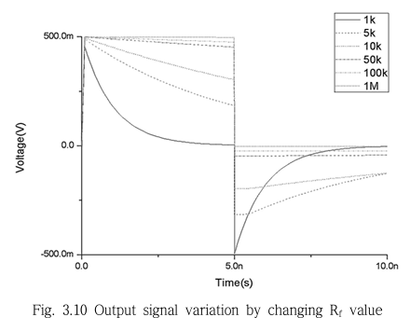
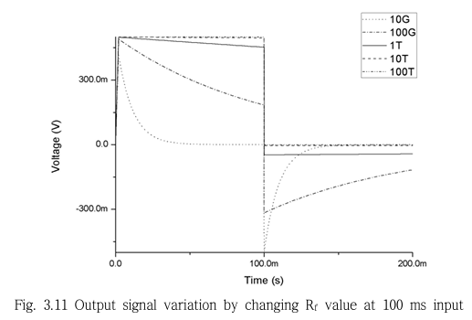


2. 회로 설계 및 시뮬레이션
$R_{f}가$ 증가할수록 방전이 덜 발생.
$R_{f}>1\left(T\right) :$DC 경로 차단.

Slide 10
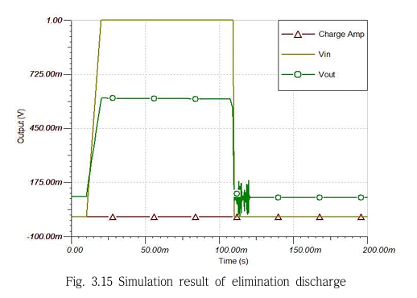
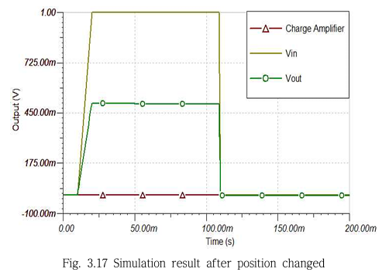
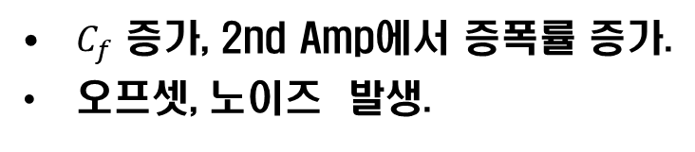
2. 회로 설계 및 시뮬레이션
$C_{f}$ 증가, 2nd Amp에서 증폭률 증가.
오프셋, 노이즈 발생.
2nd Amp와 LPF의 순서를 교체.

Slide 11
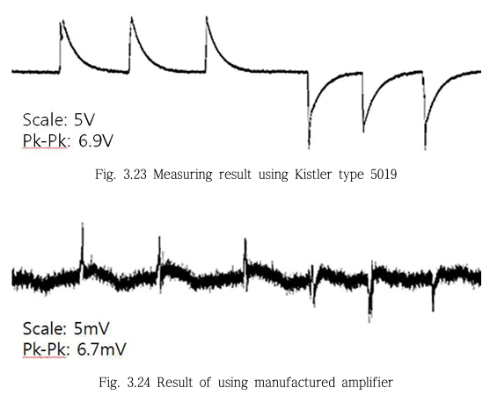
3. 제작 및 실험
상용품(Kistler)과 비교
상용품에 비해 낮은 민감도

Slide 12
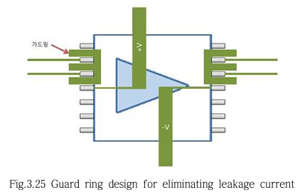
3. 제작 및 실험
입력단자 주변의 누설전류 제거
입력단에 “가드링”설계.

Slide 13
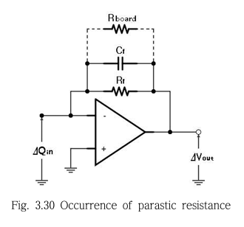

3. 제작 및 실험
기생저항($R_{board}$) 고려
$R_{board}$를 증가시켜야 함.

Slide 14
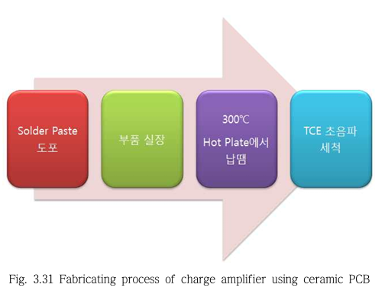

3. 제작 및 실험
$R_{board}$ 증가
OP-AMP : ADA4556-2
커패시터 : 세라믹 패키지 사용 소자
PCB : ${Al}_{2}O_{3}$을 사용한 세라믹 PCB

Slide 15
Thank You Very Much.
감사합니다.

